Slide 1
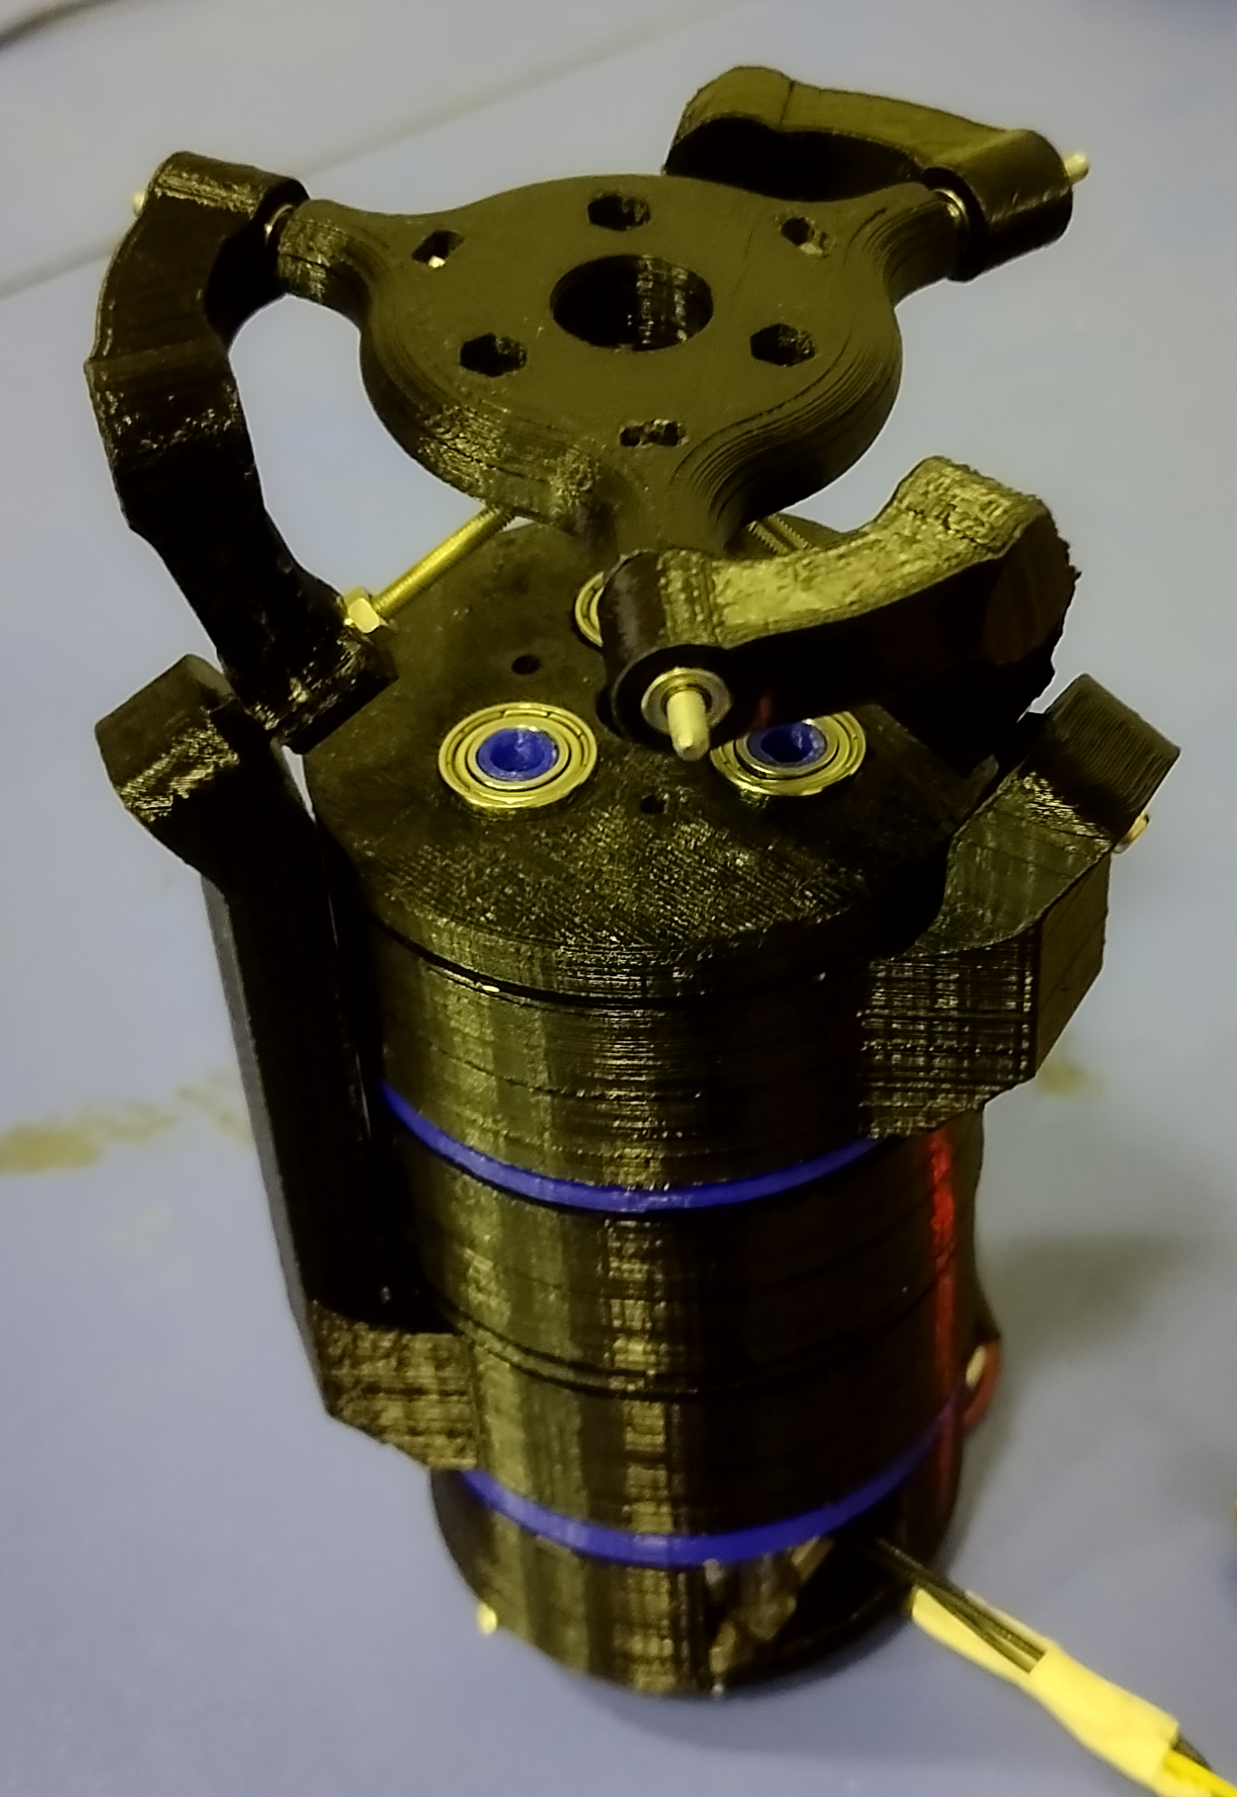
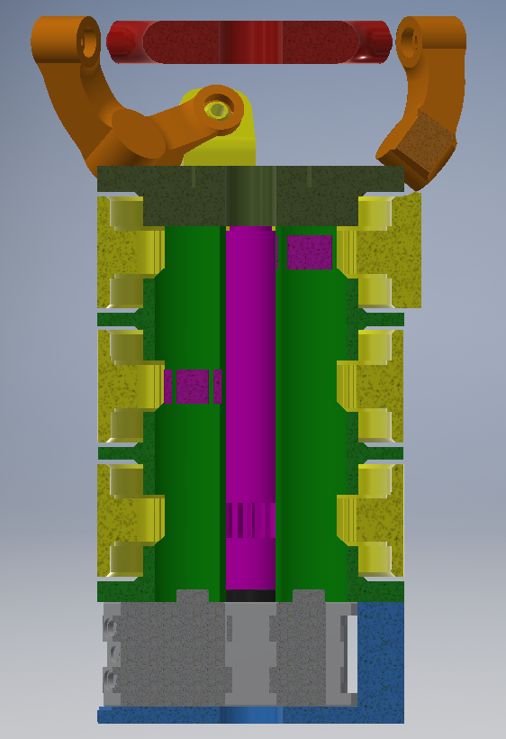
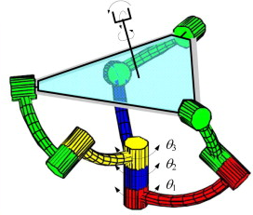
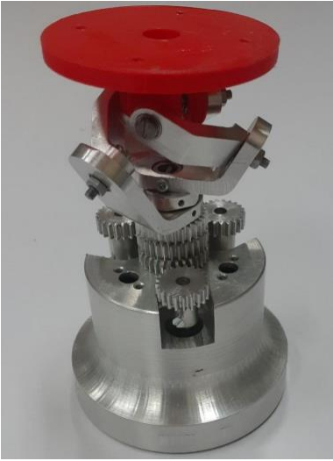
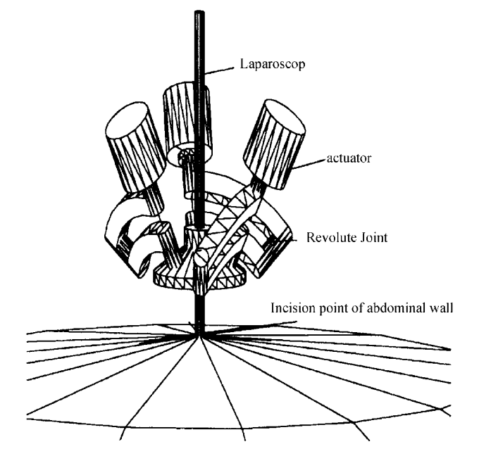
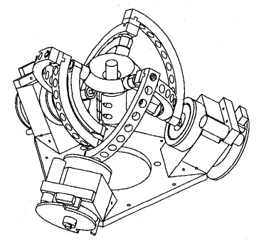
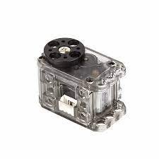
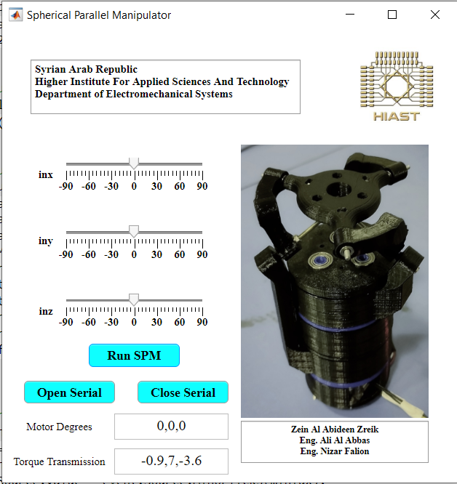
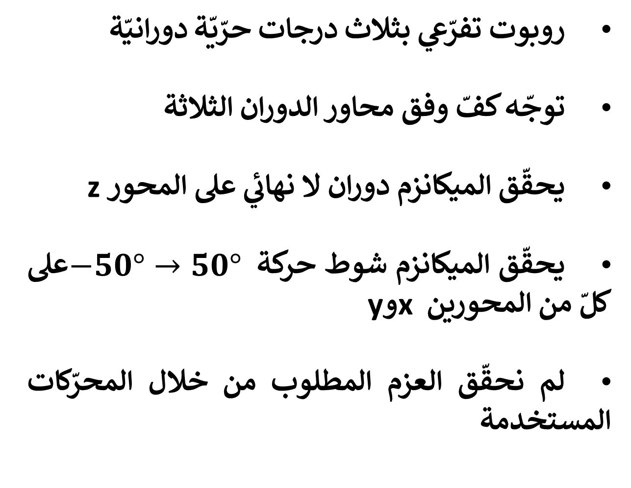
تصميم وتنفيذ روبوت تفرّعي بثلاث درجات حرّيّة واختباره
Design and Implementation of a 3 DOF
إعداد: زين العابدين زريق
إشراف: م. نزار فليون – م. علي العبّاس
التصميم الميكانيكي
الملخص
تمّ في هذا المشروع تصميم وتنفيذ ذراع روبوتيّة تفرّعيّة بثلاث درجات حرّيّة دورانيّة باستخدام ميكانزم Spherical Parallel Manipulator تعمل عمل مفصل المعصم وتحاكي حركته، حيث تمّ استعمال محرّكات Dynamixel XL320 صغيرة الحجم وتصميم دارة مطبوعة للتحكّم بهذه المحرّكات باستخدام بطاقة Arduino Nano وطباعة قطع التصميم باستخدام الطابعة ثلاثيّة الأبعاد. تمّ اختبار الذراع عن طريق تصميم واجهة تخاطبيّة على برنامج Matlab تسمح بالتواصل مع المتحكّم المذكور ليتمّ التحكّم بمواضع المحرّكات وإعطاء الأوامر الموافقة للنموذج الهندسي العكسي المبني على Matlab أيضاً، ومن ثمّ قياس العزم المنقول عبر الميكانزم ومقارنته مع النتائج النظريّة المحسوبة من النموذج الديناميكي المباشر.
النموذج الحركي
الدراسة المرجعية
النتائج
روبوت تفرّعي بثلاث درجات حرّيّة دورانيّة
توجّه كفّ وفق محاور الدوران الثلاثة
يحقّق الميكانزم دوران لا نهائي على المحور z
يحقّق الميكانزم شوط حركة $−50°→50°$على كلّ من المحورين x وy
لم نحقّق العزم المطلوب من خلال المحرّكات المستخدمة
المحرّك المستخدم
الواجهة التخاطبيّة

